Slide 1
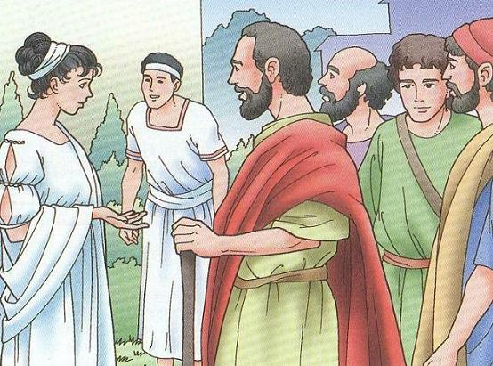
PAULO – 1Tm. 2,9-15

Slide 2
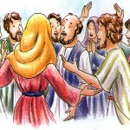
As comunidades fundadas por Paulo costumavam fazer suas reuniões em casa.
Parece que foi ele quem introduziu essa prática nas comunidades cristãs.

Slide 3
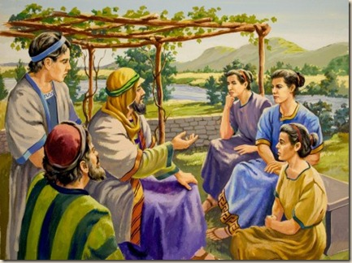
Com isso as mulheres ganharam espaço.
É que no mundo judaico e no mundo-greco-romano, elas tinham pouco espaço e atuação na sociedade.

Slide 4

“Quanto às mulheres, que elas tenham roupas decentes e se enfeitem com pudor e modéstia. Não usem tranças, nem objetos de ouro, pérolas ou vestuário suntuoso; pelo contrário, enfeitem-se com boas obras, como convém a mulheres que dizem ser piedosas. Durante a instrução, a mulher deve ficar em silêncio, com toda a submissão”.

Slide 5








“Eu não permito que a mulher ensine ou domine o homem. Portanto, que ela conserve o silêncio. Porque primeiro foi formado Adão, depois Eva. E não foi Adão que foi seduzido, mas a mulher que, seduzida, pecou.
Entretanto, ela será salva pela sua maternidade, desde que permaneça com modéstia na fé, no amor e na santidade”.

Slide 6

Todas as orientações acima, emitidas às mulheres, dependem muito da região e da cultura vigente. Na recomendação referente ao tipo de roupa que elas tinham de usar, era exigida por ocasião do comparecimento ao espaço litúrgico e celebrativo. A solicitação para que não usem tranças é no mesmo molde do uso do véu.

Slide 7
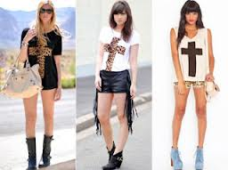
Hoje, observa-se outro costume no trajar: quer seja de ostentação (demonstração de ser sua roupa melhor, mais cara e mais bonita que a outra, que é da moda atual), quer pelos modelos (uso de short, calça comprida justa ou boca de sino, blusas com grandes decotes, etc...).

Slide 8
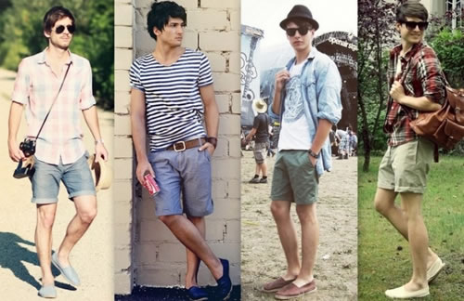
E os homens seguem o mesmo caminho, usam quase os mesmos estilos. É comum o uso de (bermuda, chinelos, sandálias havaianas, camisetas...). Mas não são roupas usadas para ir a uma festa de 15 anos.

Slide 9
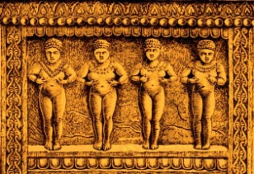
Paulo quer que as mulheres profetizem de cabeça coberta. Isto seria sinal de submissão ao homem? Não. Paulo pretende defender as mulheres. Não quer que elas sejam confundidas com as prostitutas sagradas do templo de Afrodite, que dançavam de cabelos soltos, de modo a estimular os homens que frequentavam os templos.

Slide 10
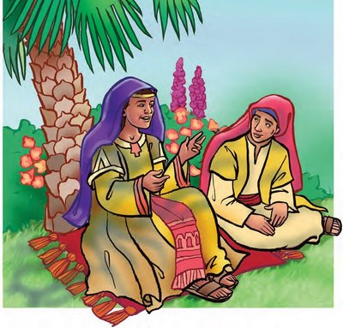
O véu não era sinal de submissão e sim de liberdade: elas podiam profetizar à vontade sem o risco de serem confundidas com prostitutas. Isto tudo, se deve aos desníveis sociais existentes nas comunidades.

Slide 11
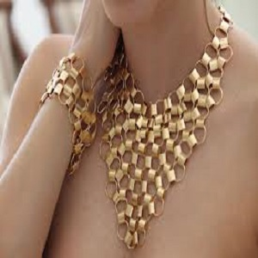
Por que a proibição de: joias, colares de pérolas, relógios, etc...? Além de demonstrar uma discriminação perante a irmã ao lado, denota uma ostentação de luxo e vaidade. Como ficam as irmãs de pouca condição financeira? E as viúvas abandonadas?

Slide 12
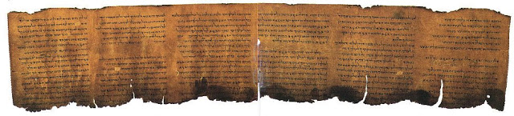
Eis uma reprimenda de cunho estritamente “cultural”: a proibição do ensino, do conhecimento à mulher... A carta fala de instrução, uma espécie de catequese, durante a qual a mulher não pode falar, ou seja, ensinar.

Slide 13

Há uma diferença entre este texto e o texto de 1Cor 4,34-35; onde se diz que se elas desejam instruir-se, perguntem em casa aos maridos. Sinal de os homens cristãos serem um pouco mais compreensível da igualdade entre homem e mulher. Os homens deviam, em casa, ajudar a esposa a crescer na instrução.

Slide 14
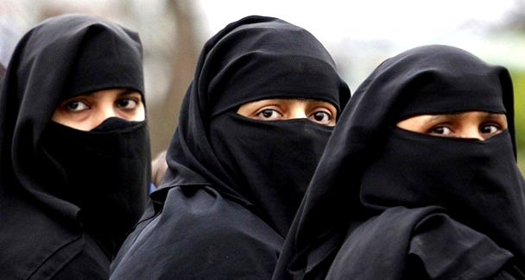
A restrição é um procedimento comum no Judaísmo, daquele tempo, em relação à mulher. Ainda hoje os muçulmanos são mestres nesse proceder. No término do ano passado, uma mulher foi presa na Arábia Saudita por estar dirigindo automóvel. Só ao homem isto é permitido. Em outubro de 2013, no Paquistão, uma menina de 12 anos, chamada MALALA, Foi considerada desafiadora do fundamentalismo “TALIBÃ”, por querer estudar.

Slide 15

Resultado, a menina aos 15 anos, certo dia ia à escola e ao estar num ônibus foi baleada na cabeça, numa tentativa de silenciá-la e servir de exemplo às demais. Não conseguiram matá-la nem silenciá-la. Hoje mora na Inglaterra com a mãe, porém em lugar desconhecido. E a mãe está querendo voltar por saudade da comunidade. E outras atitudes semelhantes ali acontecem, ainda hoje.

Slide 16
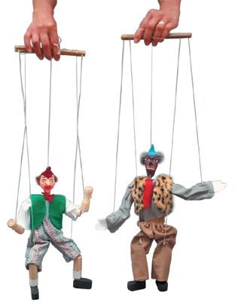
Muito me surpreendeu a justificativa: “Tinham medo de que mulher se instruindo, viesse a dominar o homem”. Será que ensinar é dominar? Às vezes até que tem sentido, mas, não só tocante à mulher.

Slide 17
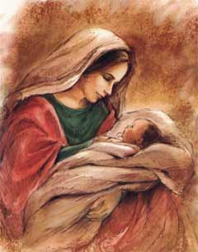
Logo é uma exigência totalmente cultural, de local e procedimento fundamentalista. E o que dizer da mulher ser salva pela maternidade? Elas serão salvas, ou estão sendo usadas como objetos de criação? Diz-se que esta reprimenda vai de encontro, propositalmente, a alguns falsos doutores que desprezavam tudo a que se refere ao corpo e aí entra a proibição ao matrimônio comum.

